Slide 1
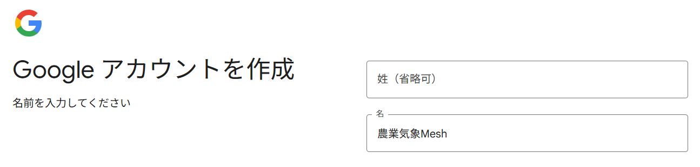
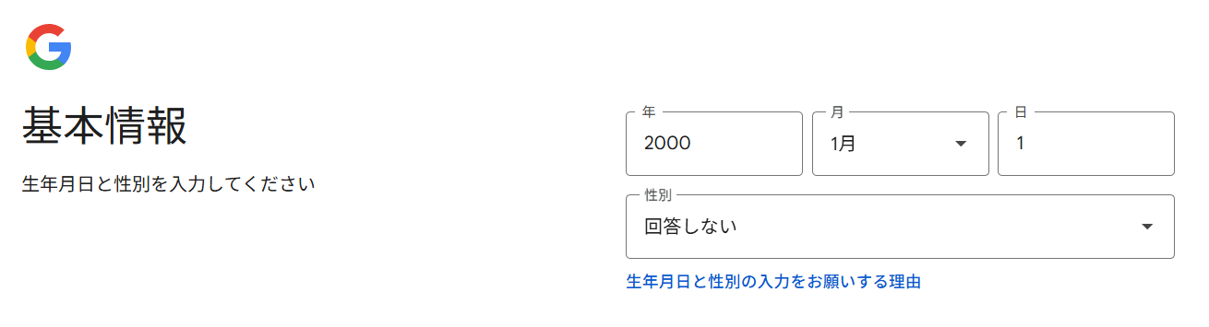
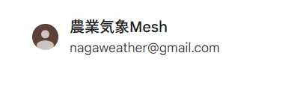
パスワード：naganougi3330
連絡電話：090-2588-1117
連携アドレス：saikaiinoshishi@yahoo.co.jp

Slide 2
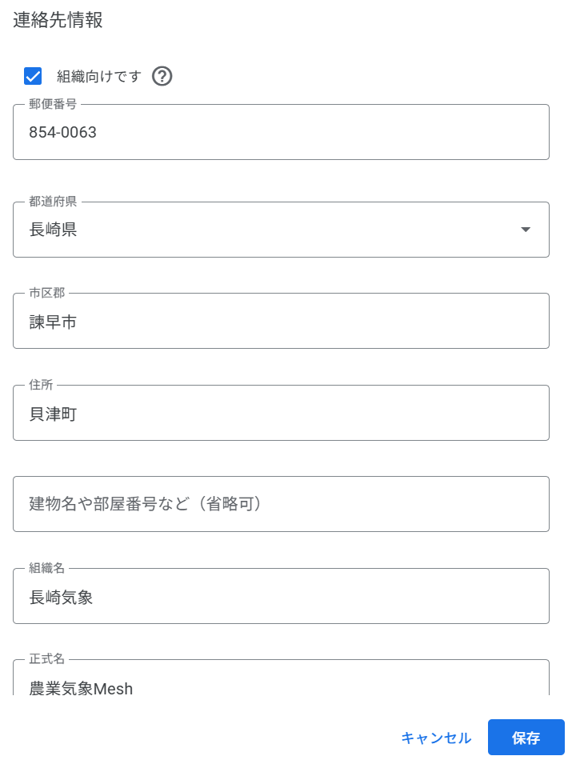

Slide 3
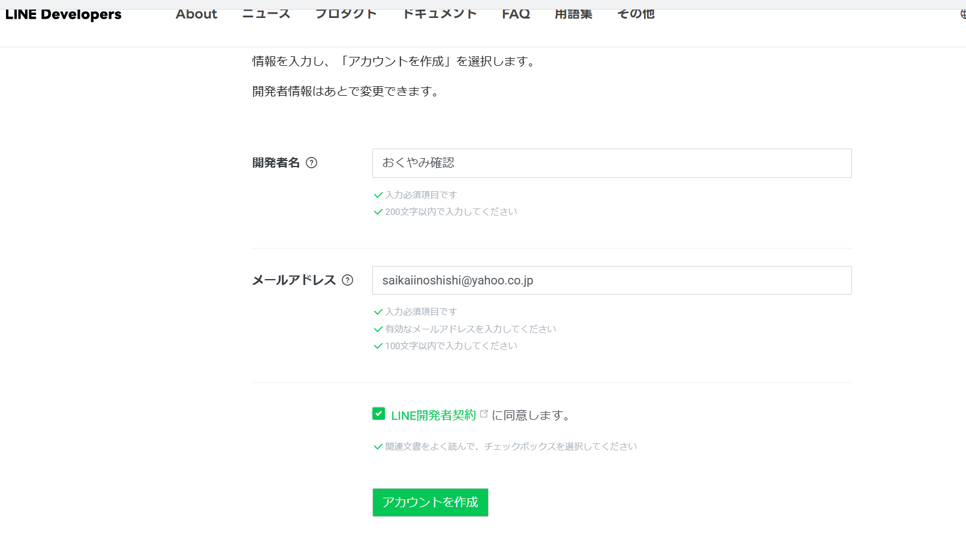
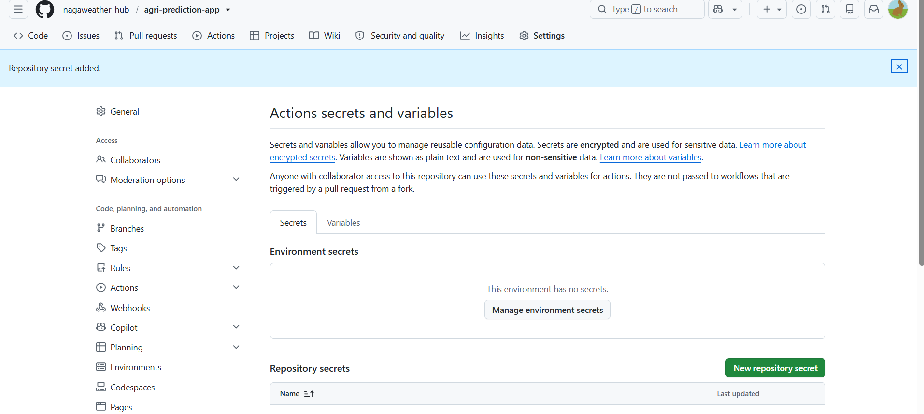
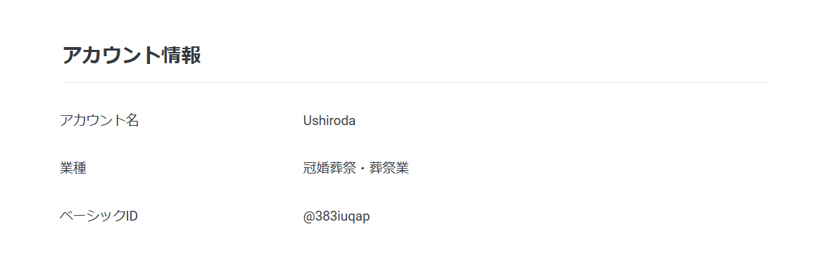
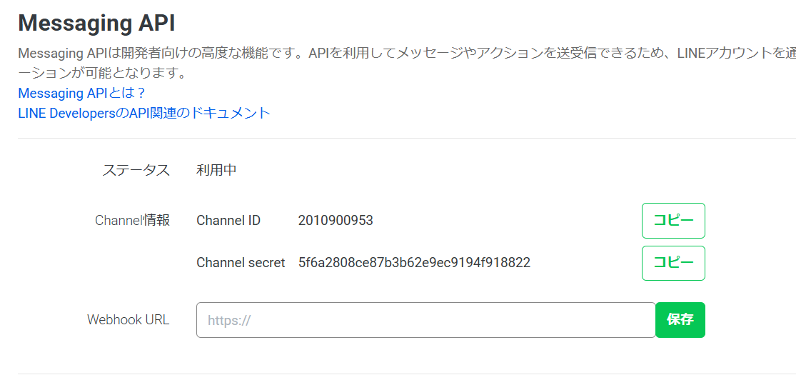
ステータス
利用中
Channel情報
Channel ID 2010900953
Channel secret 5f6a2808ce87b3b62e9ec9194f918822
プロバイダー名：おくやみ

Slide 4
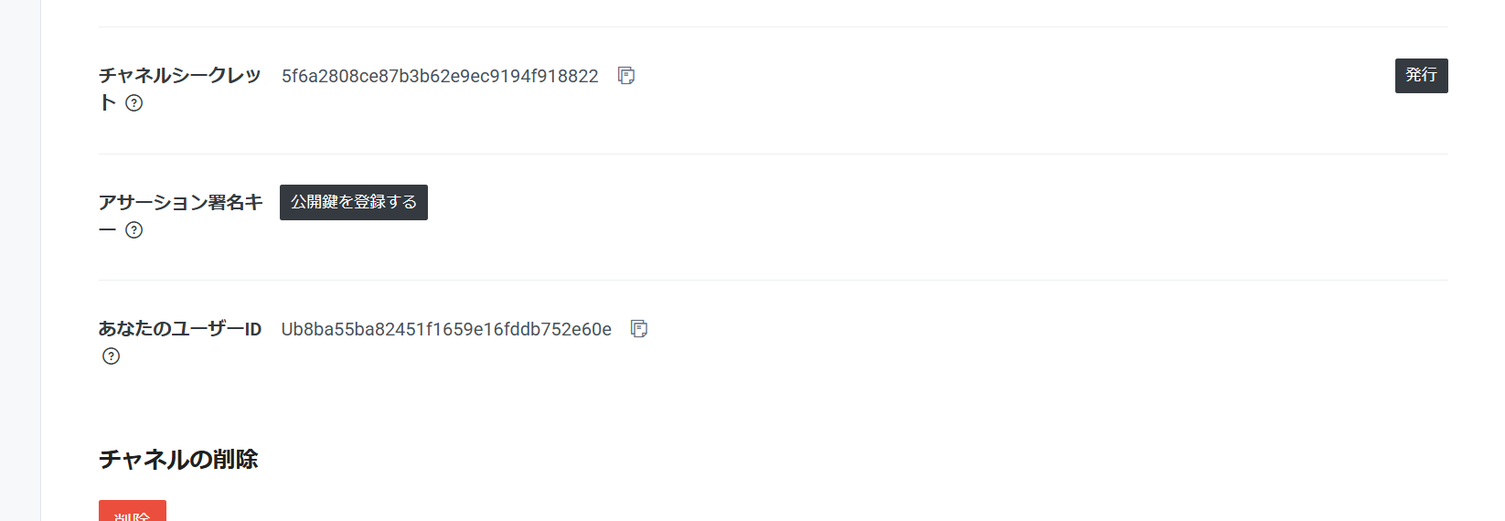
5f6a2808ce87b3b62e9ec9194f918822
Ub8ba55ba82451f1659e16fddb752e60e
チャネルアクセストークン
チャネルアクセストークン（長期）
0dQF80MvqDHrto7QUqTYJ6V+NXB+1S9tZ1L3+z+Jrs+ZkM2XpZVTUeoddO4gWyZaNnckQ81si/YJBR6LcFXoRb5LOCIzUE59kHYYiZfL/++qDlaioLnCMCkcpslo5oQy4F2HrdnnIpYSXeLNaVgzMwdB04t89/1O/w1cDnyilFU=

Slide 5
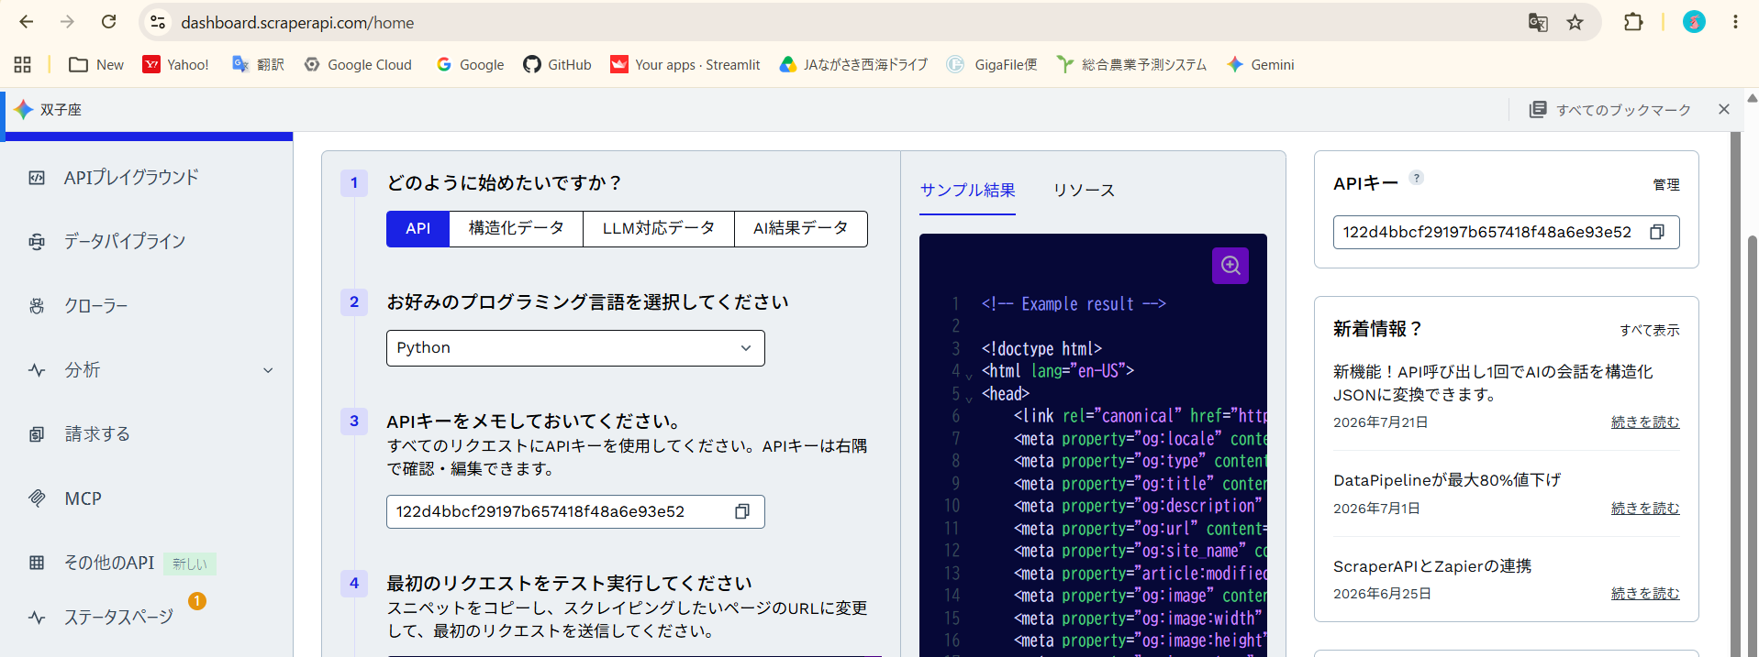
122d4bbcf29197b657418f48a6e93e52

